Slide 1
人教版物理 第十六章
第4节 变阻器

Slide 2
学习目标
1.能说出滑动变阻器的构造，画出它在电路图中的符号，理解变阻器的工作原理。
01
2.会把滑动变阻器正确连入电路来改变电路中的电流及用电器两端的电压。
02

Slide 3
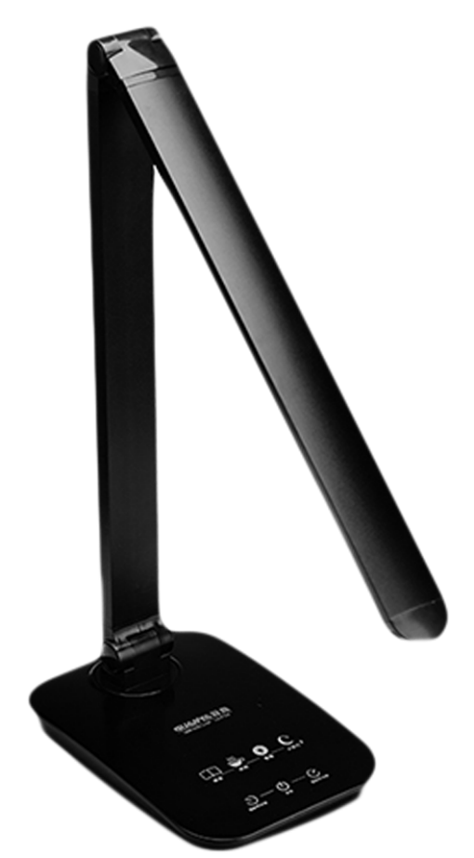
从生活走向物理
演示实验
1．观察调光灯亮度变化
2．倾听音箱音量的变化

Slide 4
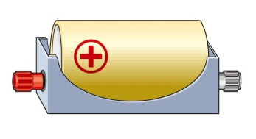
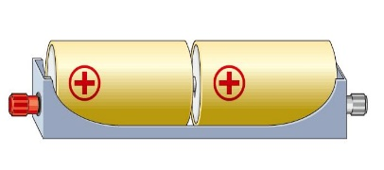
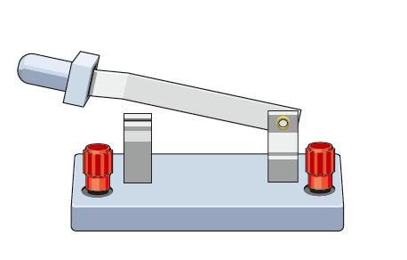
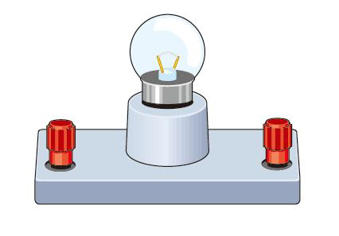
想想做做
让灯泡的亮度发生变化可以有多种方法。例如，改变电池组中串联电池的节数会影响小灯泡的亮度。你有什么办法在不改变电源两端电压的情况下，逐渐改变小灯泡的亮度？

Slide 5
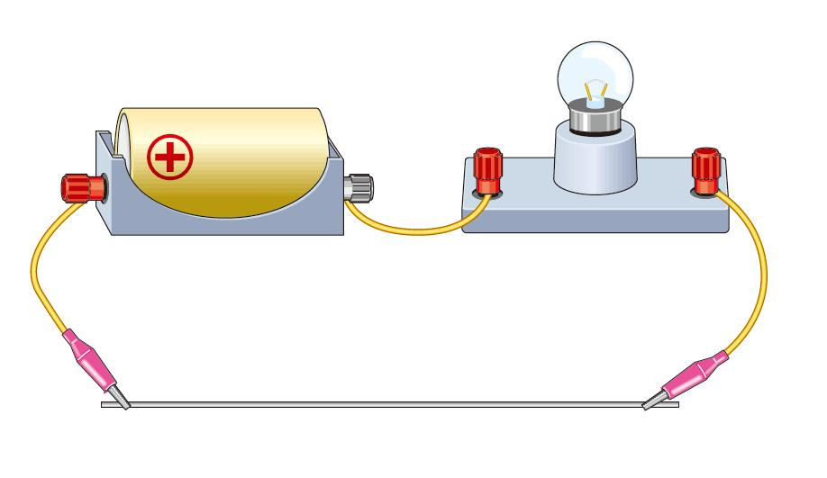
想想做做
沿铅笔芯移动导线夹，小灯泡的亮度怎样变化？
你认为灯泡的亮度为什么会这样变化？
铅笔芯
实验现象
随着夹子在铅笔芯上移动，小灯泡的亮度会发生连续变化，接入电路中的铅笔芯越短，电阻越小，小灯泡越亮。

Slide 6
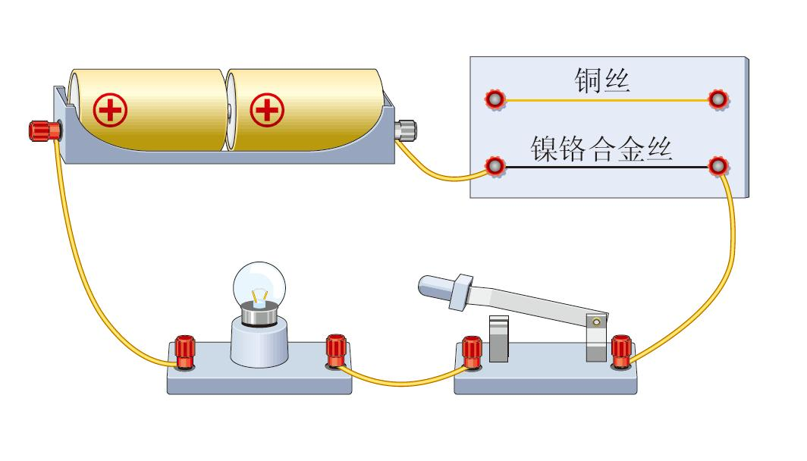
导入实验
演示1
把长短、粗细相同的铜丝和镍铬合金丝分别接入电路，闭合开关，观察电路中小灯泡的亮度。
实验电路
实验现象
把不同的导体接入电路，小灯泡的亮度发生了变化。

Slide 7
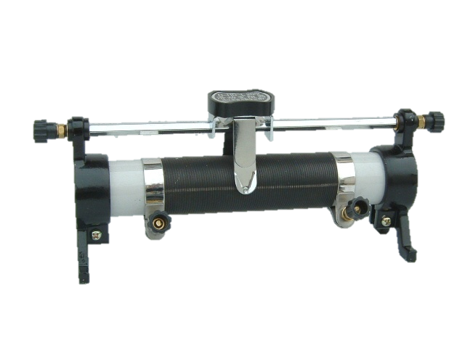
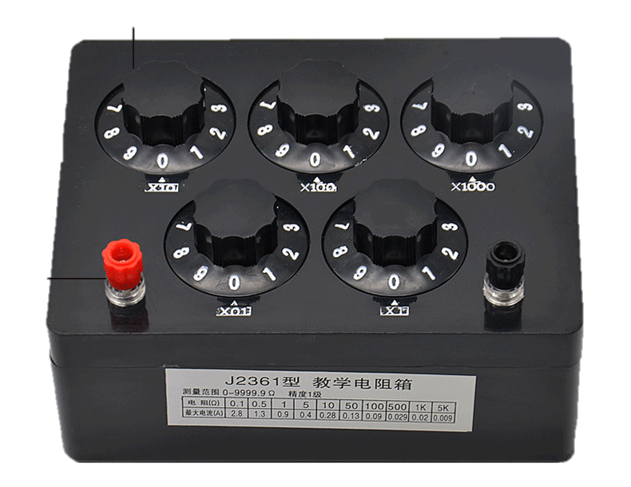
一、变阻器
变阻器
能改变接入电路中电阻大小的元件叫做变阻器。
滑动变阻器
电阻箱

Slide 8
一、变阻器
1.工作原理
改变接入电路中电阻线的长度来改变接入电阻，从而改变电流。

Slide 9
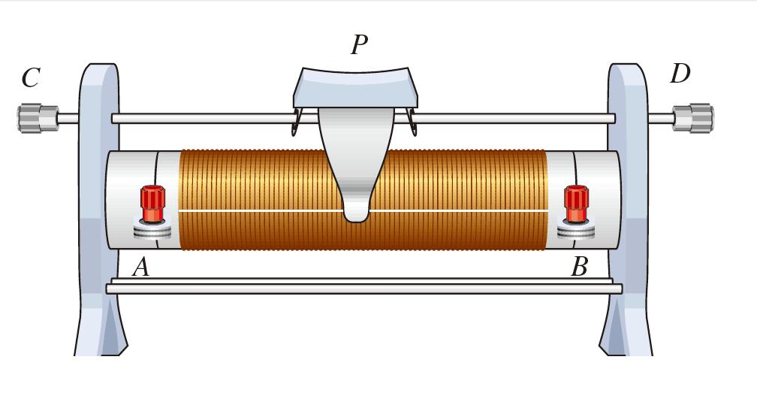
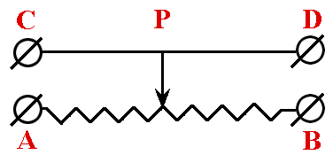
一、变阻器
2.图示
（1）实物图：
（2）结构示意图：
（3）元件符号：

Slide 10
一、变阻器
3．练习使用滑动变阻器
（1）观察滑动变阻器的结构

Slide 11
一、变阻器
3．练习使用滑动变阻器
（2）滑动变阻器的使用：
应串联在电路中，接入两个接线柱，AB中一个，CD中一个，即要“一上一下”。

Slide 12
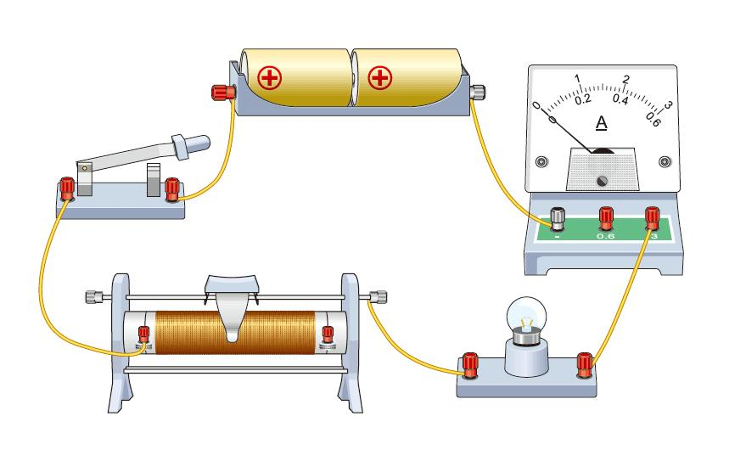
一、变阻器
（3）实验：用滑动变阻器改变小灯泡的亮度
连接滑动变阻器
想一想
连通电路前应将滑片放到什么位置上？为什么？

Slide 13
一、变阻器
（4）实验：用滑动变阻器控制电阻两端的电压
连接电路
S
闭合开关S，调节滑动变阻器的滑片，使定值电阻R两端的电压成整数倍地变化。
换用不同的定值电阻，使电阻成整数倍地变化，闭合开关S，调节滑动变阻器的滑片，保持每次接入的定值电阻两端的电压不变。

Slide 14
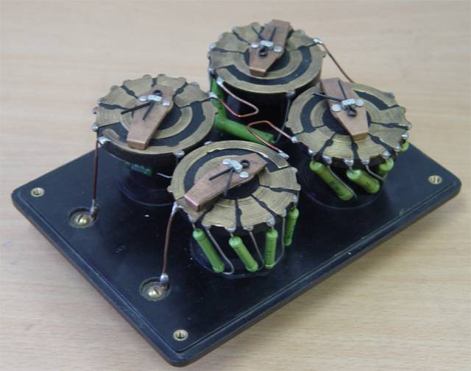
一、变阻器
电阻箱
能表示出阻值的变阻器。电阻变化范围1-9999Ω
旋钮式电阻箱
内部结构

Slide 15
二、变阻器的应用
变阻器通常标有最大电阻和允许通过的最大电流，使用时要根据需要进行选择，不能使通过的电流超过最大值，否则会烧坏变阻器。
通常在使用前应将电阻调节到最大。

Slide 16
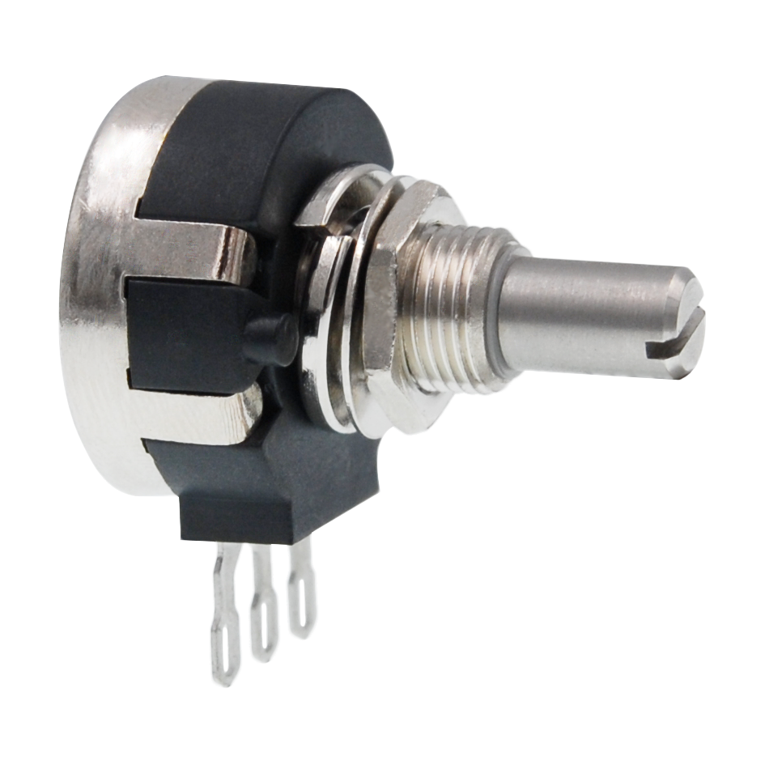
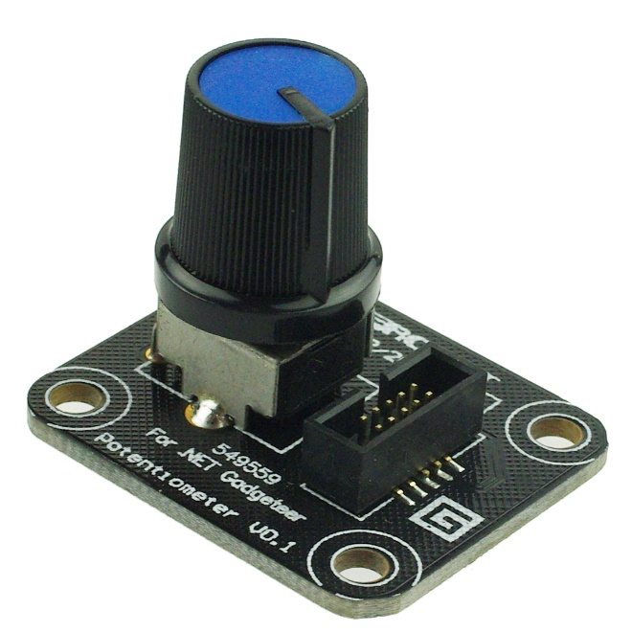
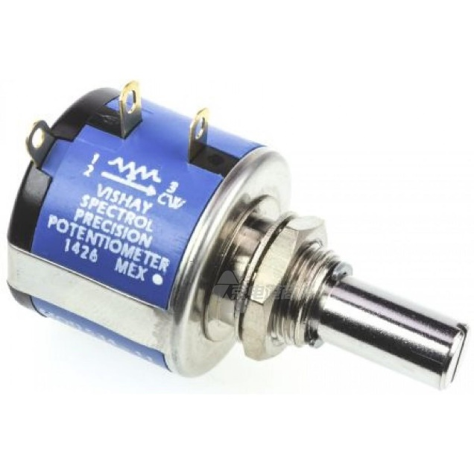
二、变阻器的应用
电位器

Slide 17
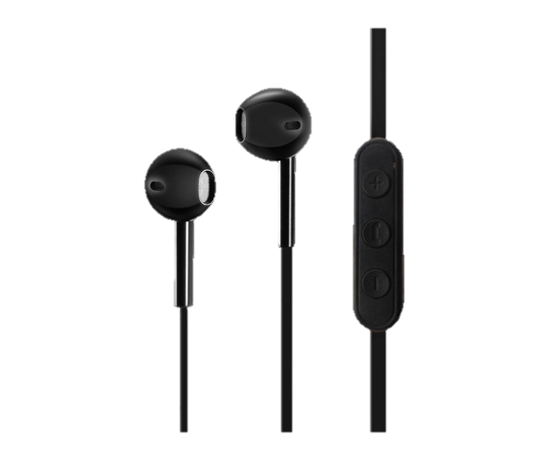
二、变阻器的应用
电饭锅
台灯
电热毯
耳机

Slide 18
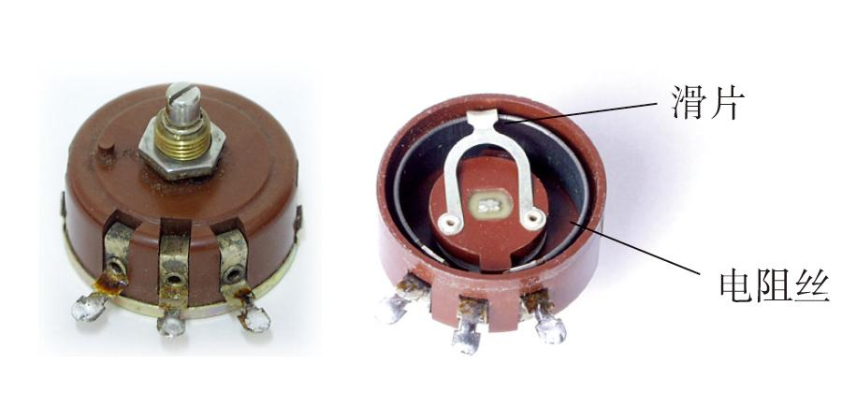
二、变阻器的应用
电位器

Slide 19
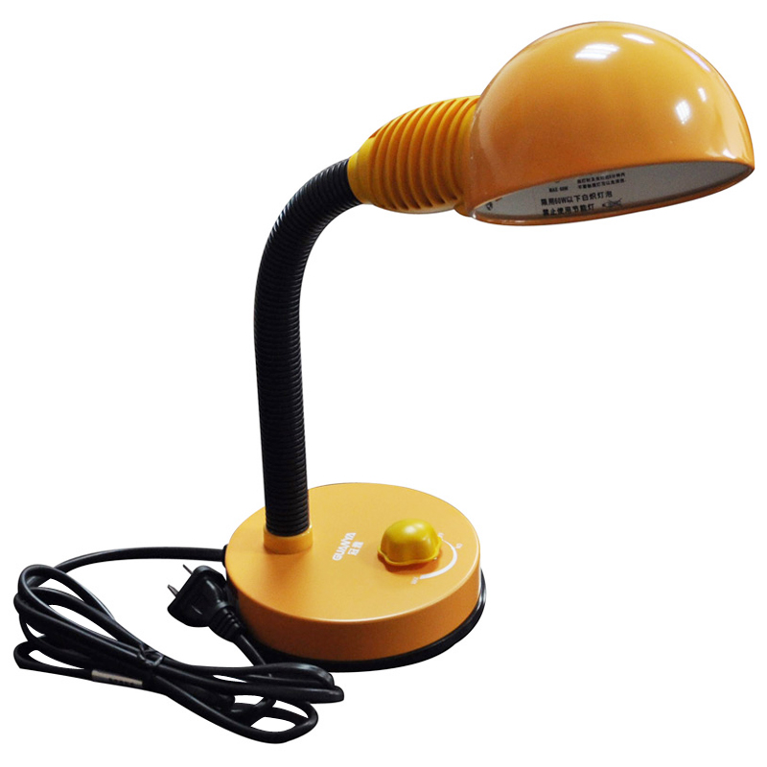
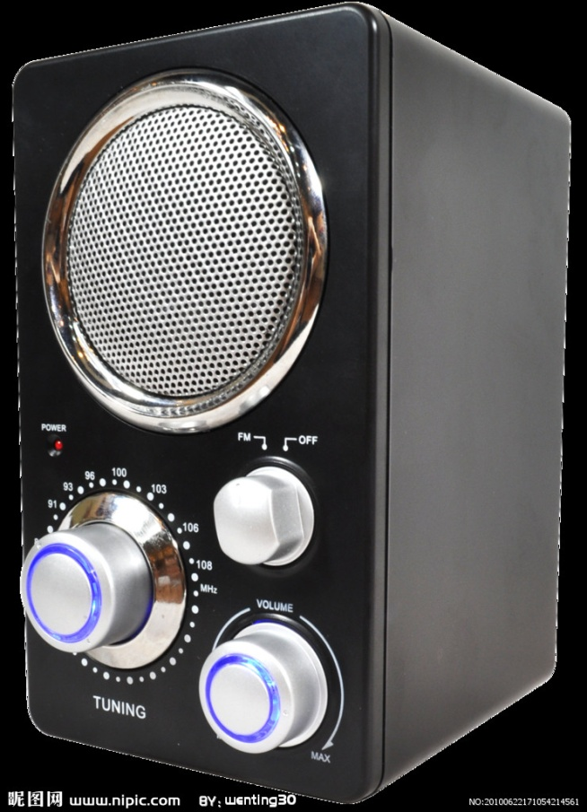
二、变阻器的应用
电位器

Slide 20
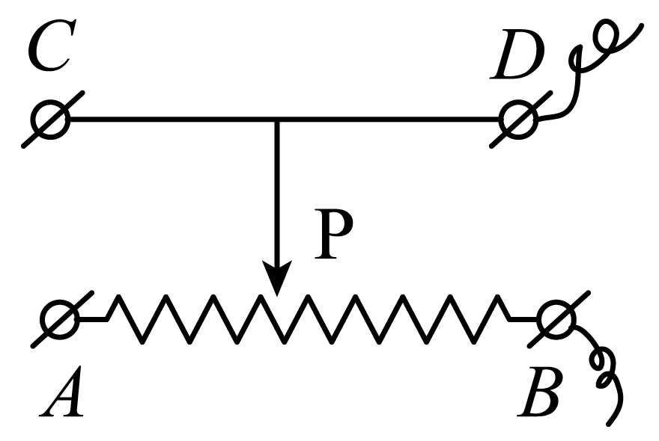
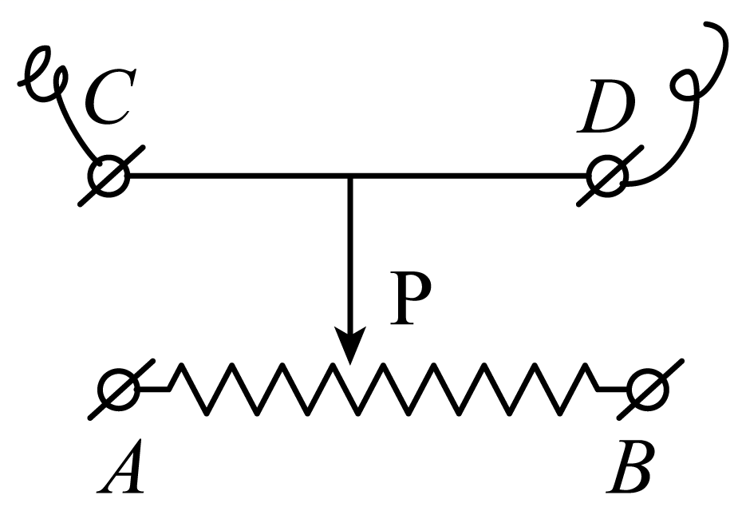
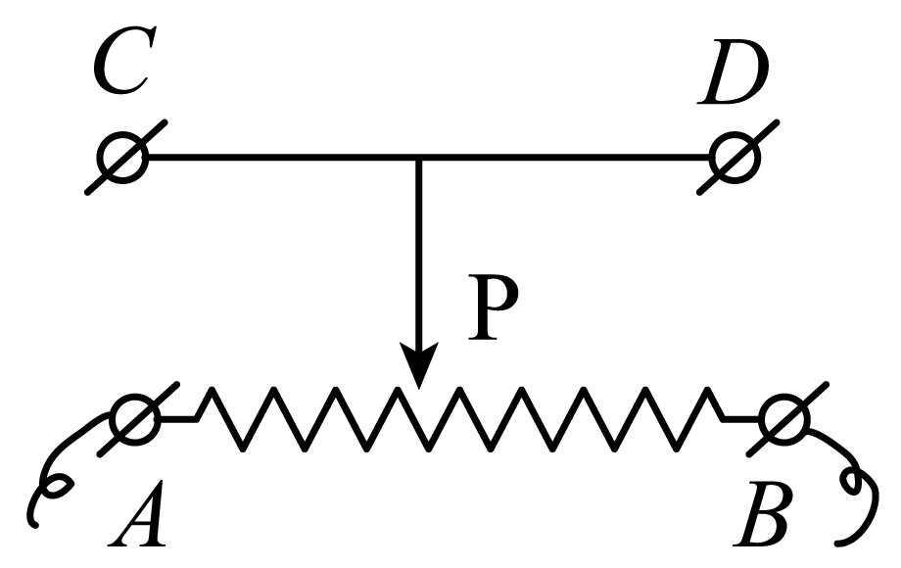
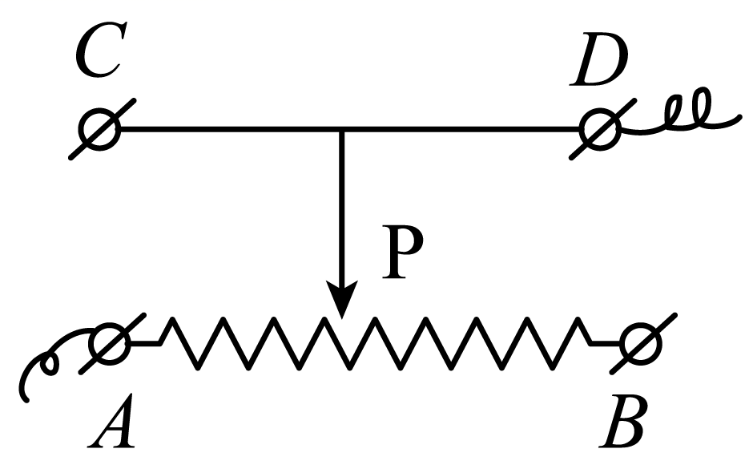
课堂巩固
1．如图所示，当滑动变阻器的滑片P向左移动时，能使电路中的电阻变小的接法是（ ）
D

Slide 21
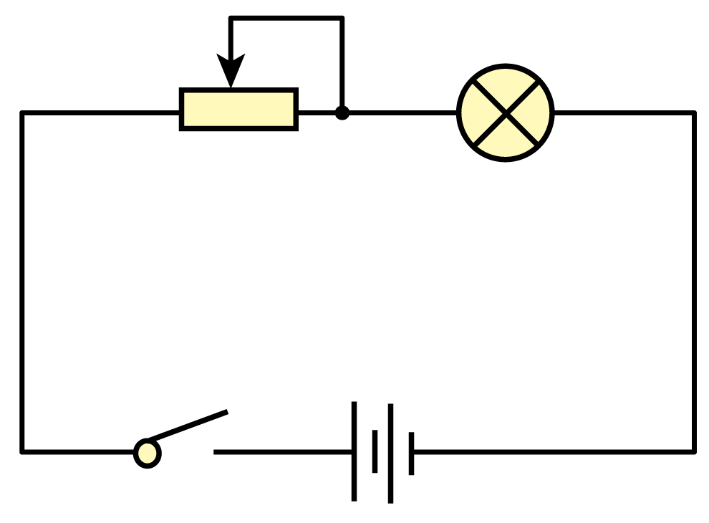
课堂巩固
2．如图所示，闭合开关后要想使小灯泡变亮，滑动变阻器的滑片应该（ ）
A
A．向左移动
B．向右移动
C．不需调节
D．向左向右调节都可以

Slide 22
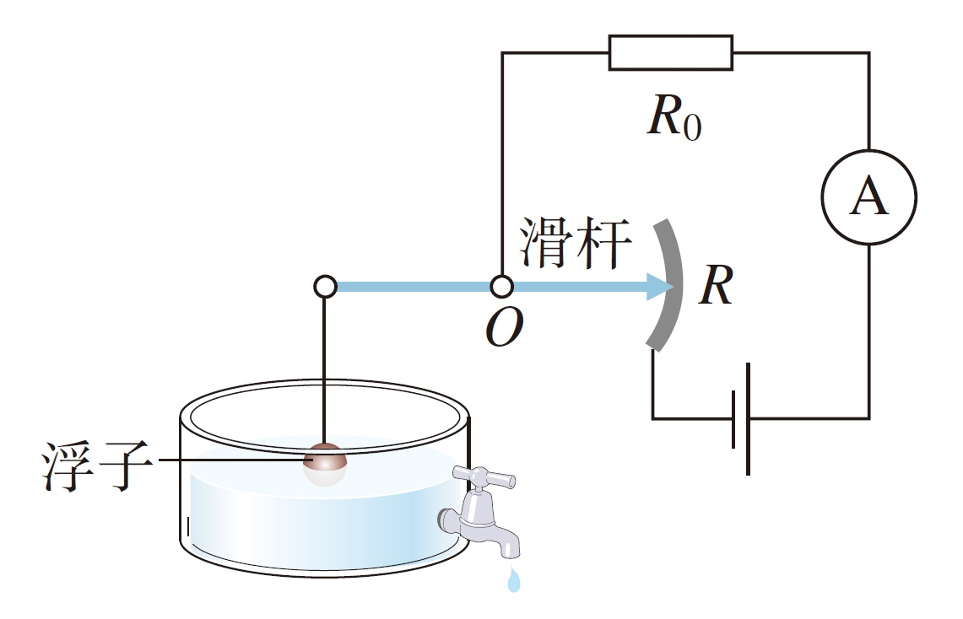
课堂巩固
分析下汽车的油量表工作原理

Slide 23
课堂小结
电阻
变阻器
能改变接入电路中电阻大小的元件叫做变阻器。滑动变阻器通过改变接入电路中电阻线长度来改变接入电阻，从而改变电流，应串联在电路，接线注意 “一上一下” 。
变阻器的应用
电位器是变阻器在生活中的应用。

